Slide 1
KIRIYENA
Karina Štifurkska 4PT

Slide 2

KIRIYENA
Kiriyena ir mājaslapa, kas ļauj jaunajiem uzņēmējiem publicēt un reklamēt savus unikālos produktus. Šī platforma nodrošina iespēju sniegt produktiem plašāku redzamību un veicināt to attīstību, palīdzot mazajiem uzņēmumiem augt un sasniegt panākumus.

Slide 3

Darba mērķis, uzdevumi
Darba mērķis
Uzdevumi
Dot iespēju lietotājiem vieglāk iegūt aktuālo informāciju par uzņēmumu.
Samazināt laiku, kas nepieciešams vēlamā produkta meklēšanai.
Vienkāršot pārdošanas un atgriezeniskās saites procesu.
Vienkāršot vēlamā produkta meklēšanu.
Palielināt pārdošanas apjomu, paplašinot to ar jauniem klientiem.
Paplašināt uzņēmuma atpazīstamību.
Dot iespēju pasūtīt tiešsaistē.
Publicēt informāciju par precēm.
Samazināt reklāmas izmaksas.
Izveidot domēnu.
Nodrošināt hostingu.
Izveidot datu bāzi.
Izvēlieties valodu, ar kuru man būs visērtāk strādāt.
Izdomāt savu unikālo dizainu un logotipu.
Izdomāt savu politiku un noteikumus

Slide 4

Produkta perspektīva
COVID-19 pandēmija pārveidoja iepirkšanās paradumus, padarot interneta veikalus populārus, palielinot klientu skaitu, pasūtījumu apjomu un jaunu pārdevēju un produktu daudzveidību.
Kiriyena piedāvā iespēju iesācējiem attīstīties, atrast klientus un partnerus jaunām ražošanas idejām.

Slide 5
Sistēmas funkcionālās prasības
Autentifikācija
Reģistrācija
Apraksts
Dzēšana
Rediģēšana

Slide 6
Sistēmas nefunkcionālās prasības
Veiktspēja
Drošība
Uzturamība
Lokalizācija
Lietojamība
Pārnesamība

Slide 7
Izvēlēto risinājuma līdzekļu
Attīstības vides un redaktori
A
Visual Studio Code
Servera izstrādes rīki:
XAMPP
Heroku
B
Versiju kontroles sistēmas
C
GitHub
Datu bāzes pārvaldība:
D
MySQL Workbench
MySQL
SQL (Structured Query Language)
phpMyAdmin
Web tehnoloģijas
E
HTML (Hypertext Markup Language)
CSS (Cascading Style Sheets)
JS (JavaScript)
PHP (Hypertext Preprocessor)
Failu glabāšana un kopīgošana:
F
Google Drive
G
Rīki grafiskās dizaina veidošanai
Designs.AI - All Graphics

Slide 8
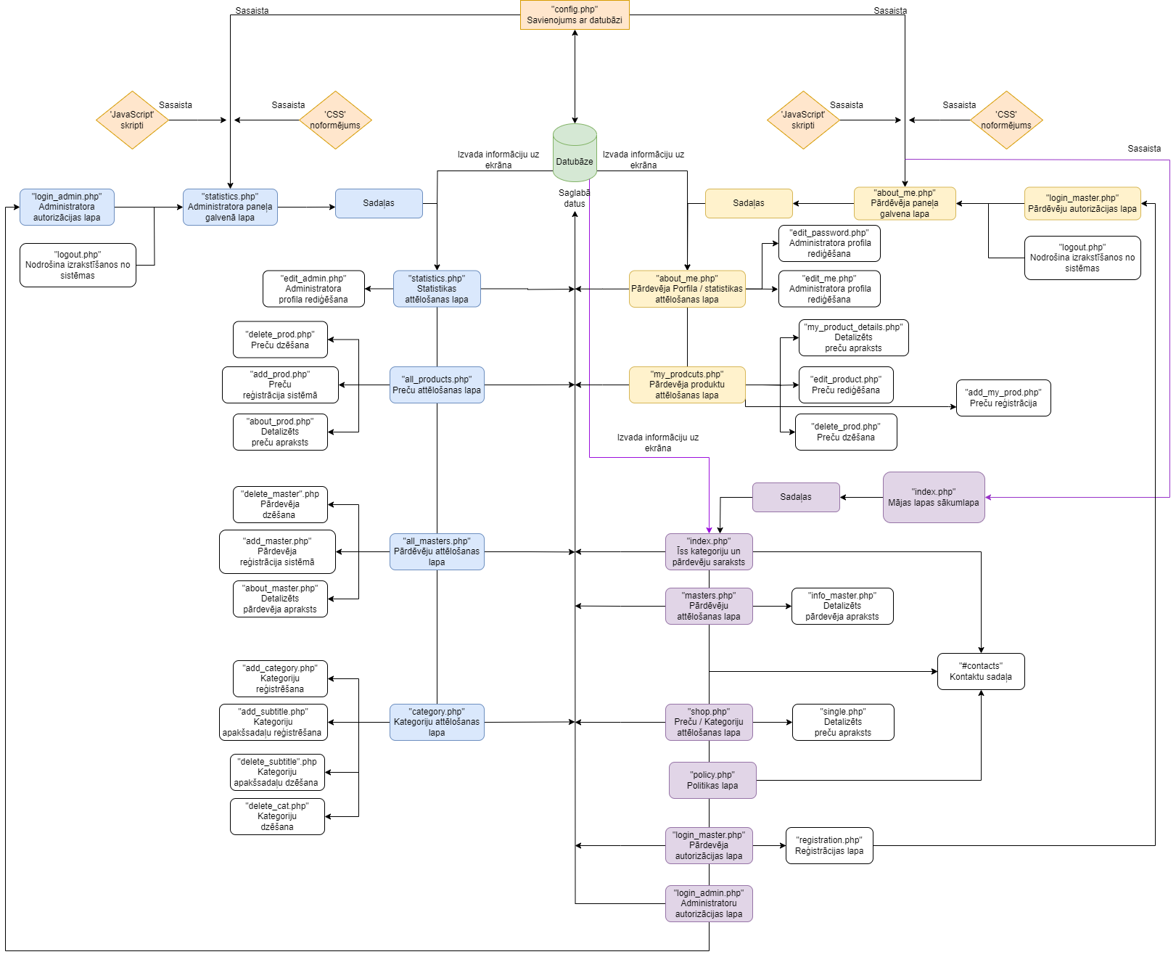
Sistēmas struktūras modelis

Slide 9
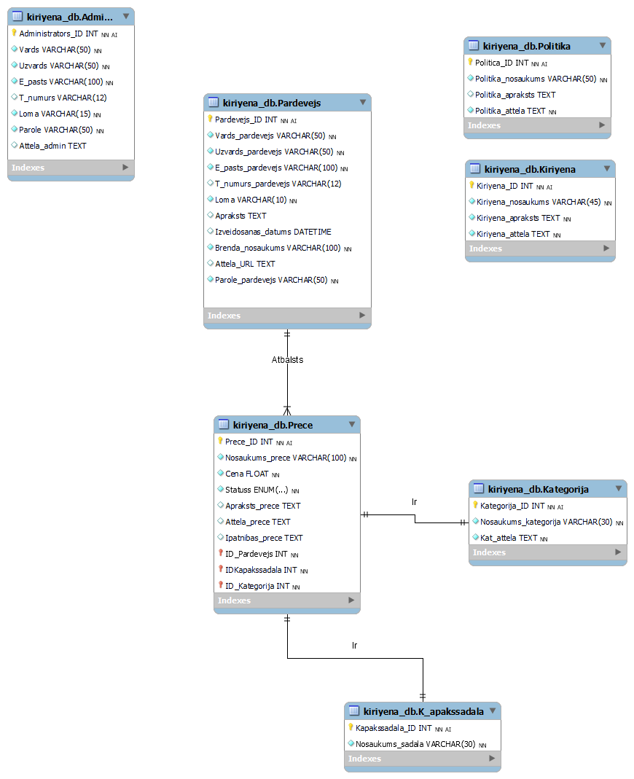
ER diagramma

Slide 10
Testēšanas dokumentācija
1
Izvēlējos izmantot manuālo testēšanas metodi, izmantojot Excel kā rīku testēšanas žurnālu sagatavošanai.
Excel
Black box testing ir testēšanas metode, kas fokusējas uz testējamo sistēmu kā funkcionālu veselumu, ignorējot tās iekšējo struktūru un darbību.
Black box
2
Testpiemēru kopa
Testpiemētu izveide
3
Testēšanas žurnāls
Pēc produkta izstrādes beigām testa žurnāls bija ”veiksmīgs”, apliecinot veiksmīgu testēšanu un atbilstību cerībām.
4

Slide 11
Secinājumi
Rezultāts
Vispārīgs secinājums
"Kiriyena" projekts ir radīts ar manu personīgo iesaisti un apņēmību, un rezultāts ir izcils, atbilstošs sākotnējiem plāniem.
Priecājos par paveikto darbu un iespēju apvienot radošumu ar tehniskajām prasmēm, cerot, ka "Kiriyena" atradīs savu vietu tirgū un turpinās attīstīties veiksmīgi.
01
02
03
04
Problēmas
Izredzes
Sastapu problēmu saistībā ar lietotāju fotogrāfiju augšupielādi, bet ar izveidoto politiku un funkcionalitāti atrisināju šo jautājumu.
"Kiriyena" ir gatavs turpmākai attīstībai, tai skaitā ar pāreju uz attīstītāku serveri un IT speciālistu atbalstu.

Slide 12
Paldies par uzmanību!

